Slide 1
Вукашин Трајковић
Прва самостална изложба цртежа и скулптура
ЧУДЕСНИ СВЕТ У ОЧИМА ЈЕДНОГ ШЕСТОГОДИШЊАКА
https://www.youtube.com/watch?v=q8XJ3DS10Pc&t=1s
12.05.2017
Крушевац

Slide 2


Slide 3
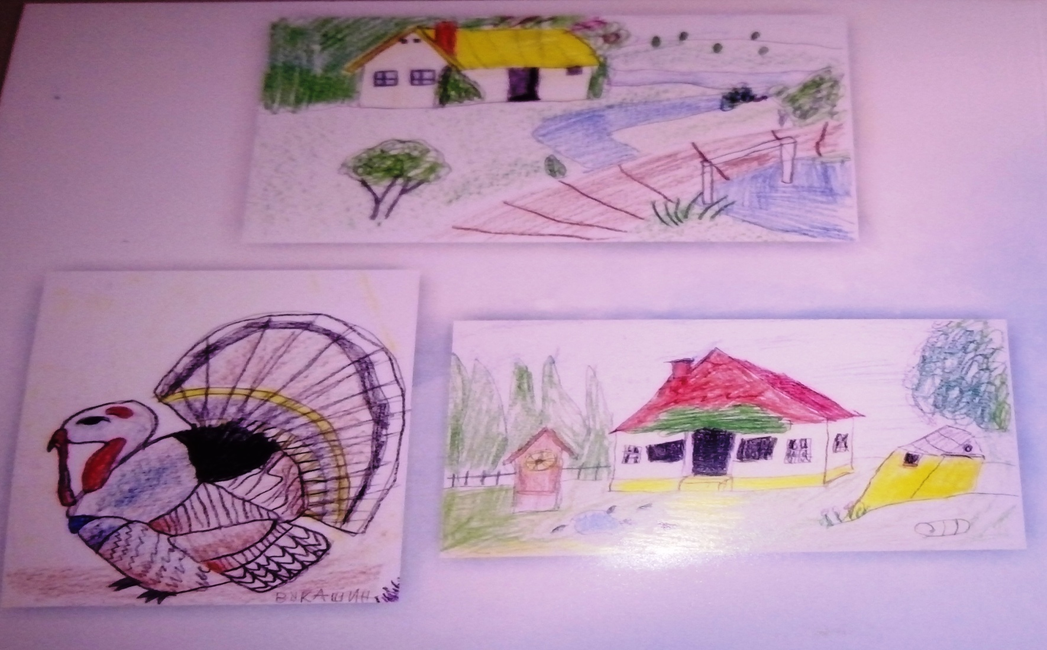

Slide 4
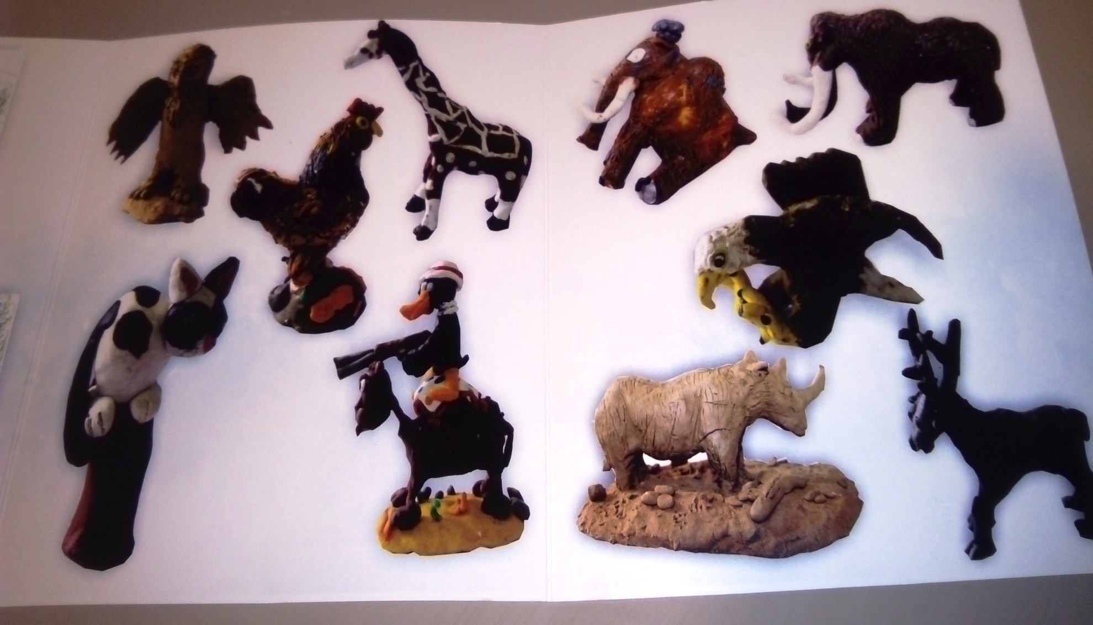

Slide 5
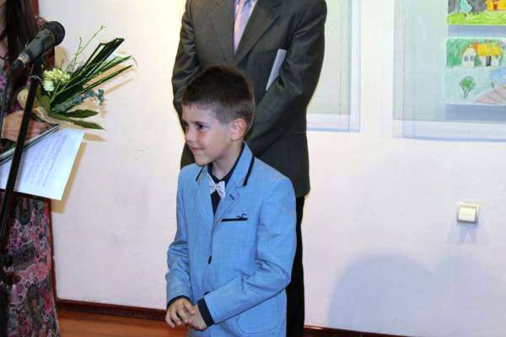
Вукашин Трајковић је рођен 2010.године у Крушевцу. Члан је Ликовног студија КЦК Маја Олић од 2016.године. Предшколац вртића Читлук,васпитача Верице Вучковић . Црта и ваја од своје четврте године. Вукашин припада популацији изразито обдарене деце чији раскошан таленат изазива дивљење, а његов ликовни израз превазилази креативни потенцијал једног шестогодишњака. Он показује посебно интересовање за цртање и вајање, а мотиви који привлаче његову пажњу најчешће припадају животињском царству. За његов узраст фасцинантна је компатибилност цртежа и вајарских форми.

Slide 6
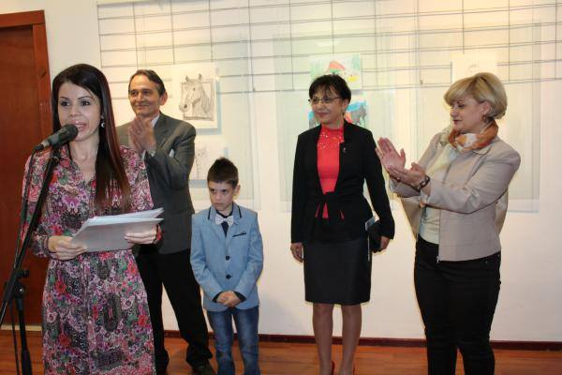
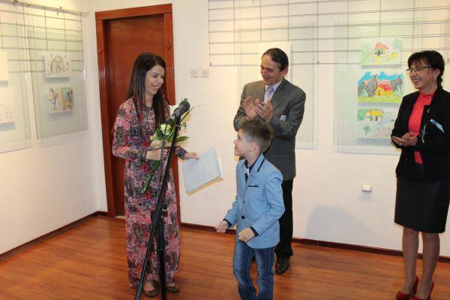
Уводна реч ментора, академске вајарке Марије Стојадиновић, осврт на дело уметника Вукашина Трајковића

Slide 7
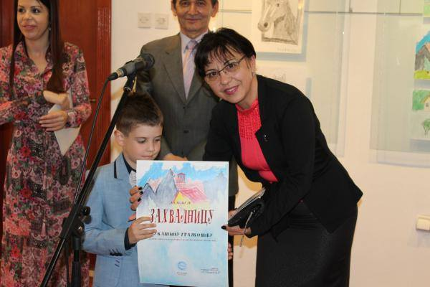
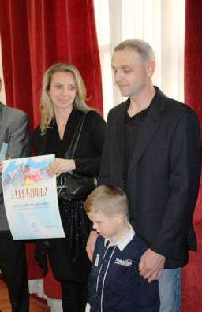
Подршка породице,вртића и локалне заједнице

Slide 8
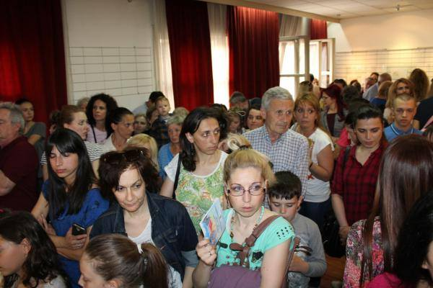
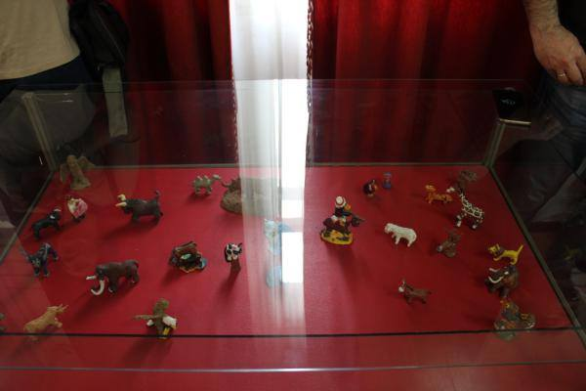

Slide 9
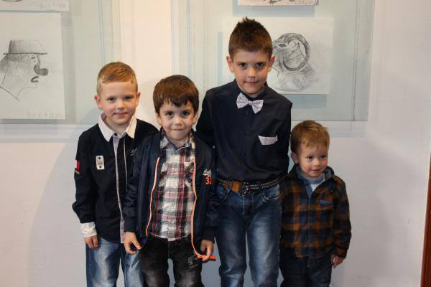
Успомена
Деца од малих ногу активно уче уз безброј покушаја,падова ,грешака,нових идеја, стално испитујући свет око себе.Одрасли треба да охрабрују децу у том активном развоју,а не да у потпуности управљају дечјим развојем или да им препуштају да сами усвајају нова знања и вештине .

Slide 10
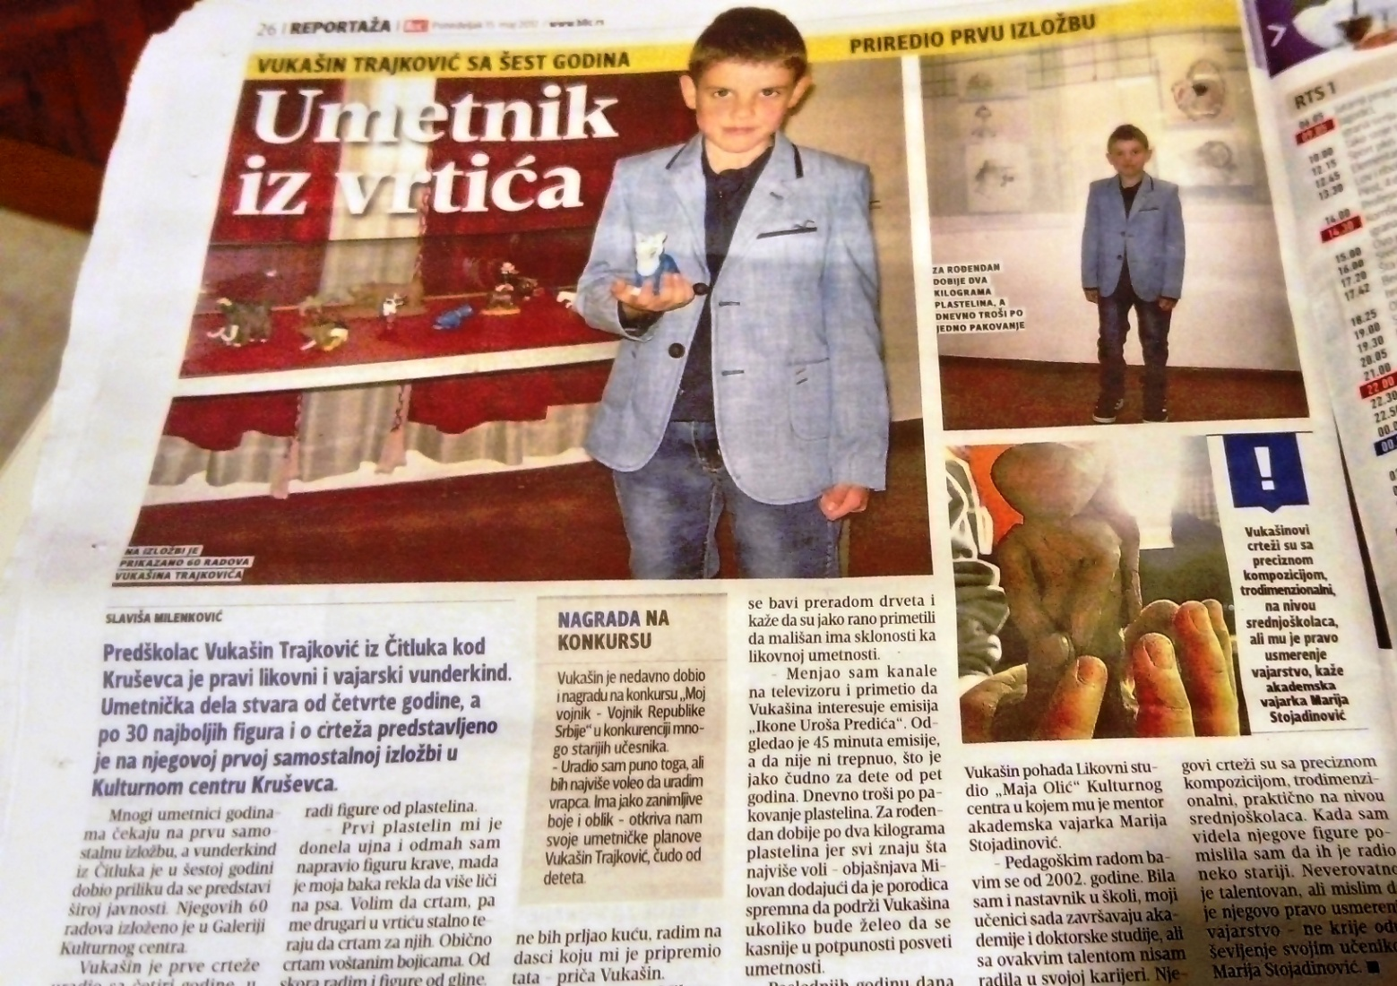
Подршка медија

